Slide 1
plumwebservice
Sous www créer le répertoire plumwebservice
Copier les fichiers contenu dans le répertoire plumwebservice de _ressource contenant
    plumWebServiceDataBase.php qui est le script permettant d'exécuter une requête de type « query » [select] ou « execute » [insert,update,delete]
    TestWebservice.php qui permet de tester le bon fonctionnement de plumWebServiceDataBase.php
    Table1.sql qui contient la table à ajouter dans la base de données plumWebservicetest

Slide 2
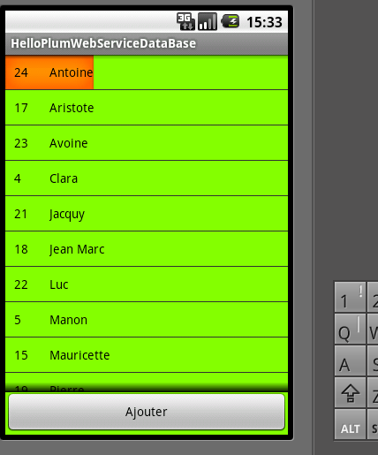
Résultats
Liste des tupples de table1

